Slide 1
Telegram api bot

Slide 2
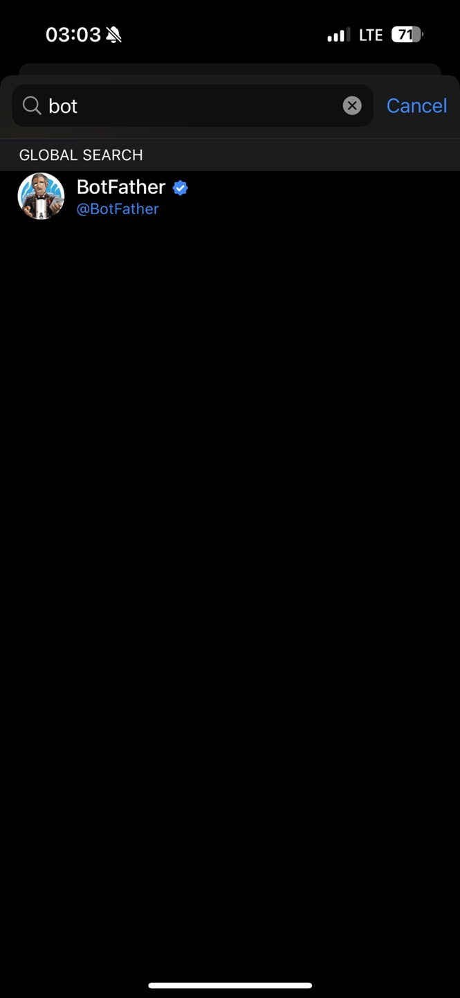
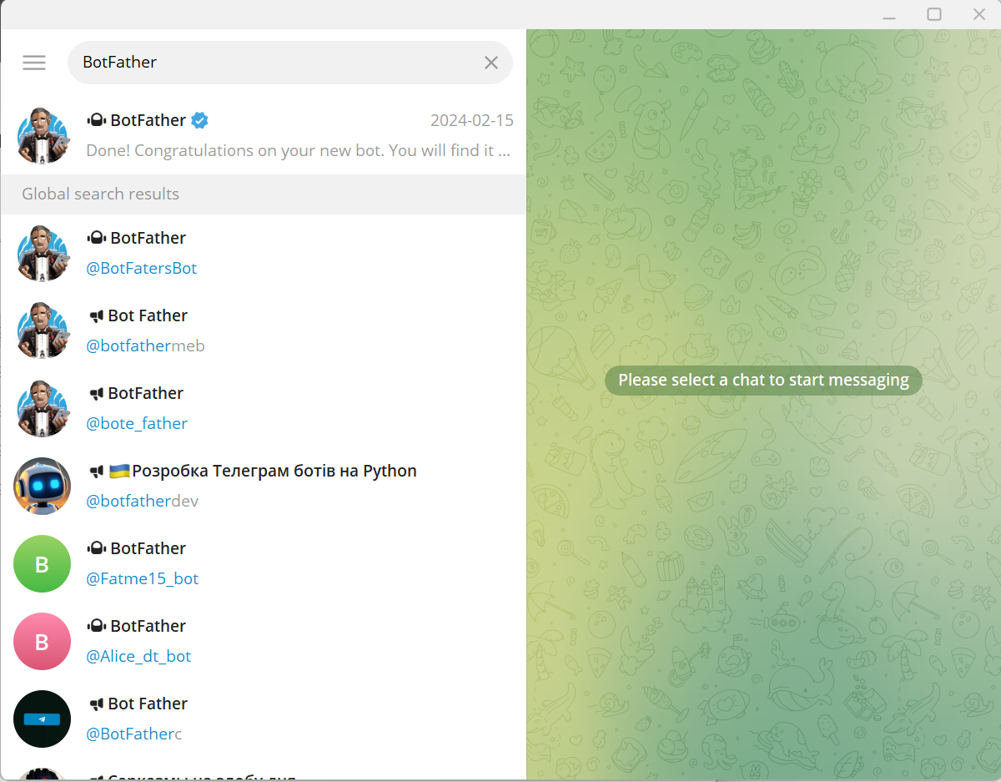
봇 생성
텔레그램 가입 후 검색창에 ‘Botfather’를 검색

Slide 3
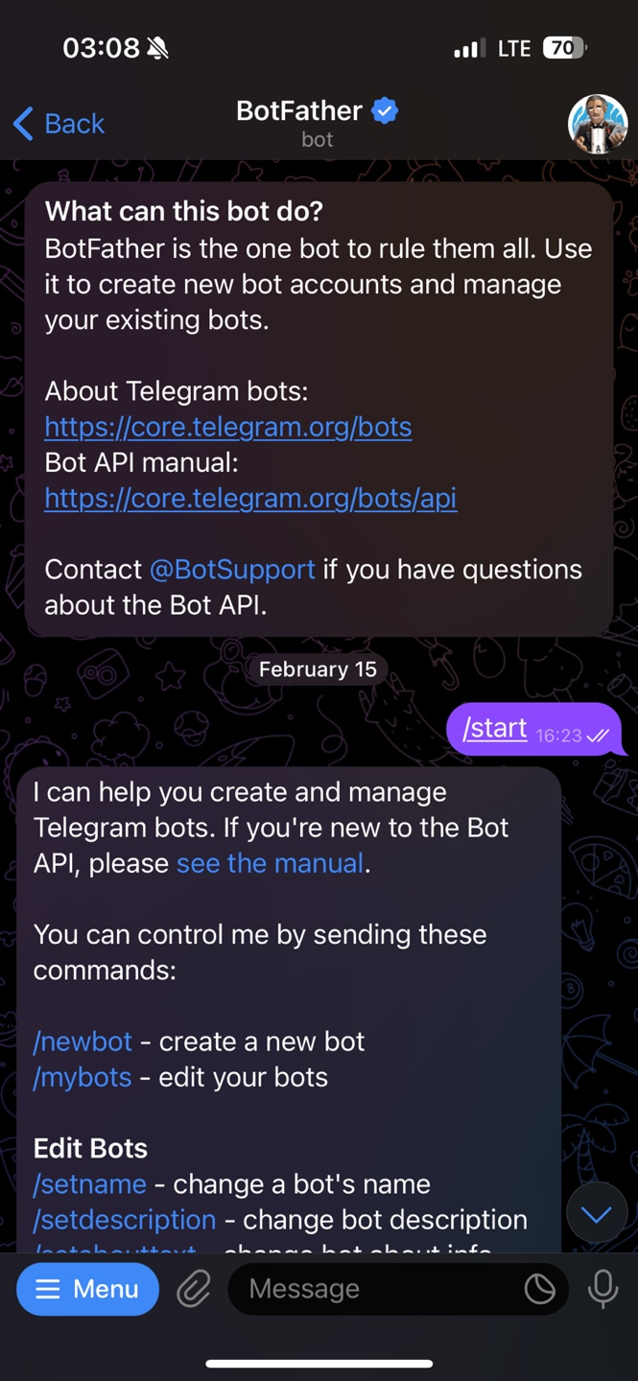
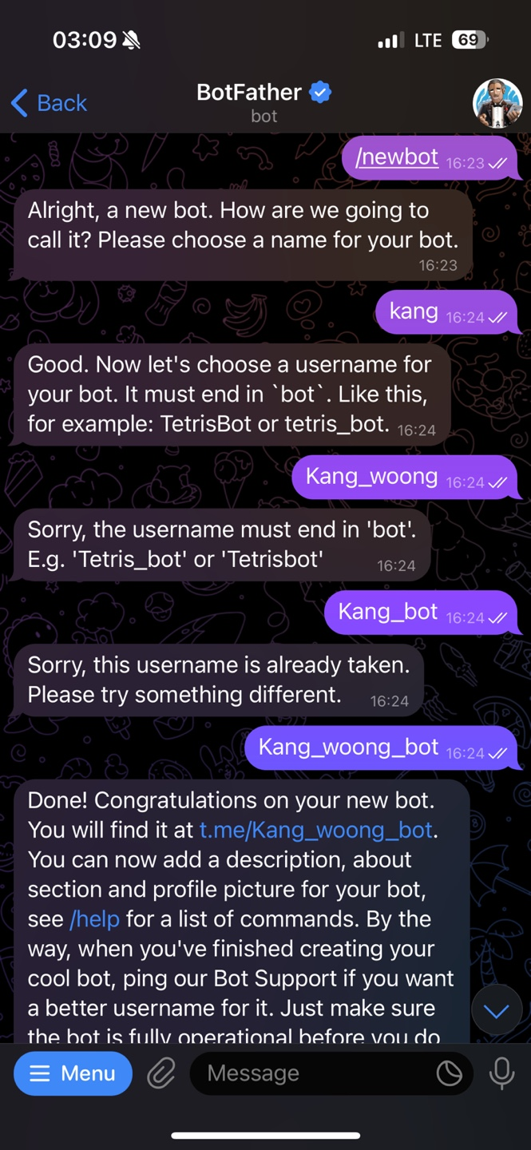
봇 생성
/start 입력 후
/newbot 입력
첫번째 name은 중복가능
두번째 끝에 ~bot이 붙어야함
중복x
‘Botfather’ 채팅에 들어가
/start 입력

Slide 4
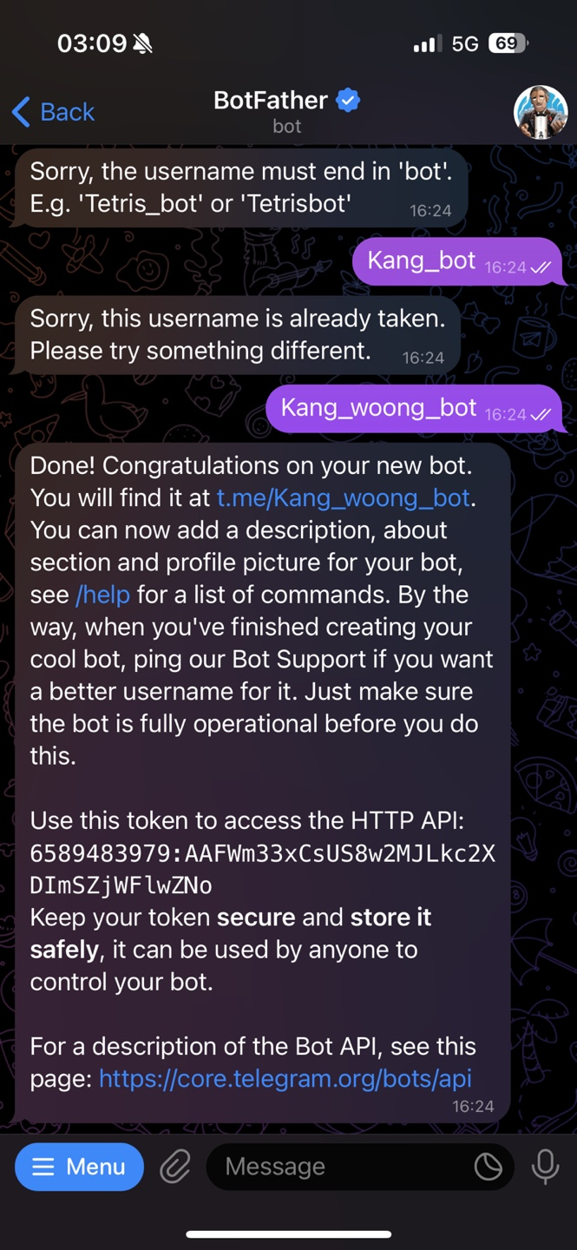
봇 생성
봇 생성 후
토큰 키 확인
보라색으로 가려진 부분이 토큰 키
토큰 키는 메모장이나 자신만 볼 수 있는 곳에 저장
그 후에 t.me/~~~bot 클릭

Slide 5
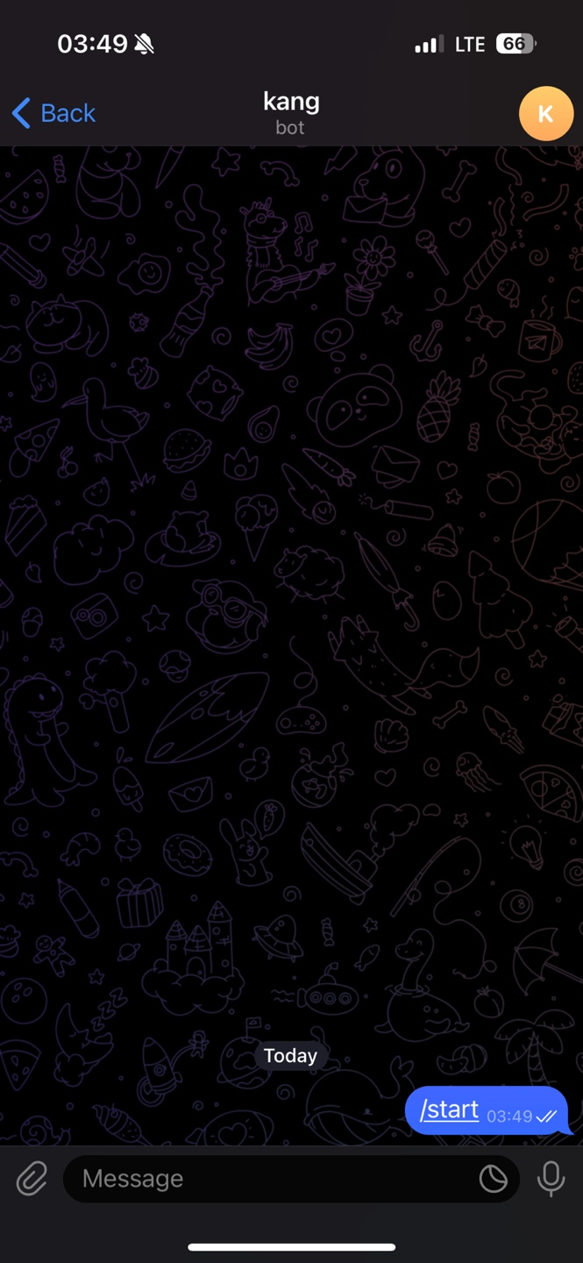


메시지 전송
t.me/~~~bot 클릭 후
/start 입력 후
브라우저로 url
https://api.telegram.org/bot + 토큰 키 + /getUpdates로 접속
Chat_id 확인 후 저장

Slide 6
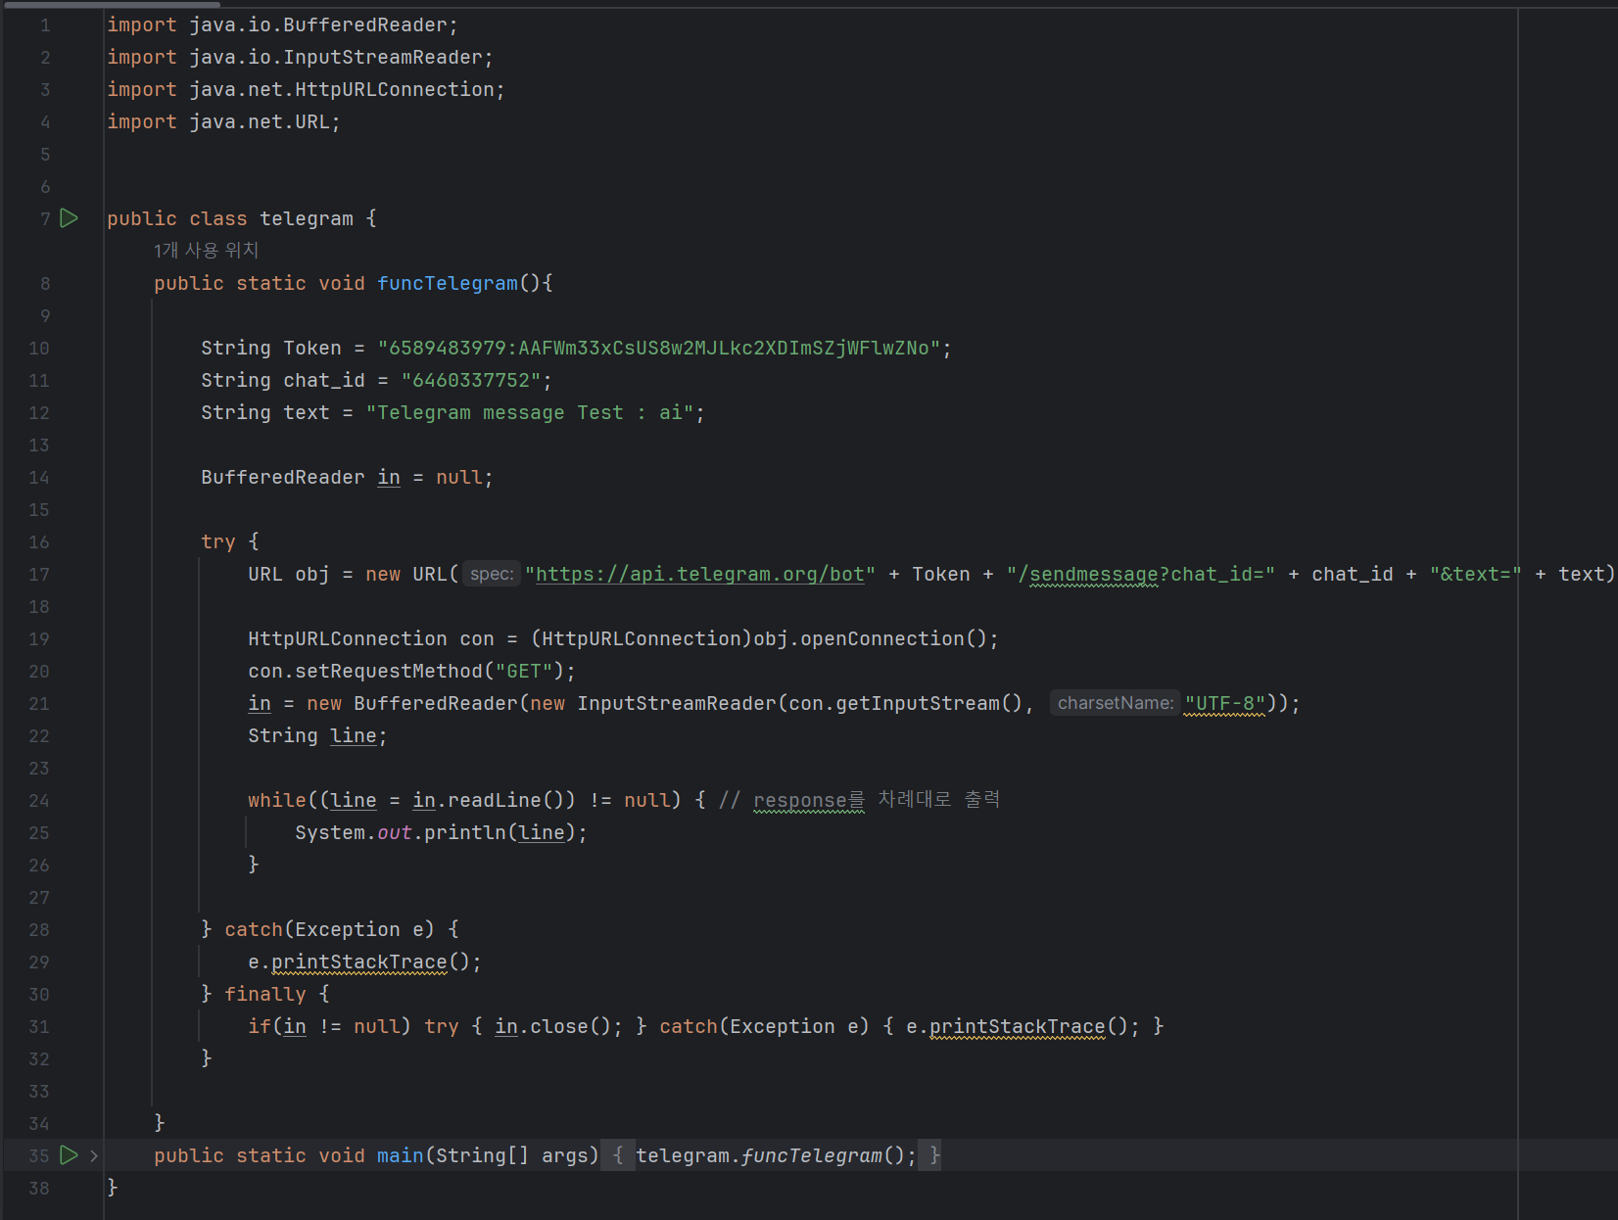
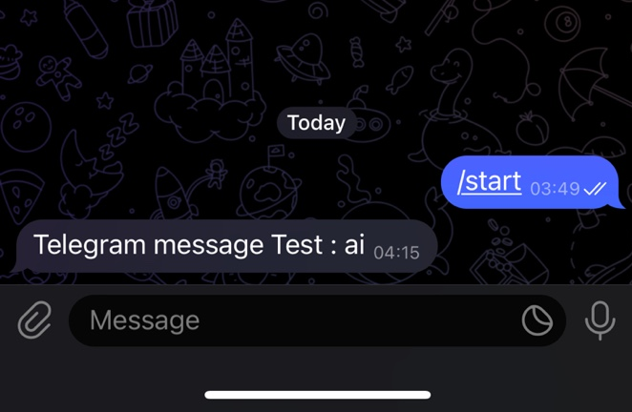
메시지 전송
토큰 키
Chat_id
메시지 입력
코드 실행

Slide 7
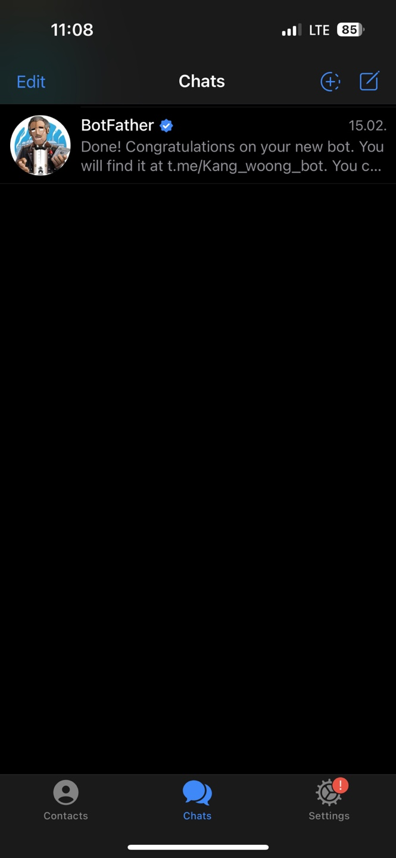
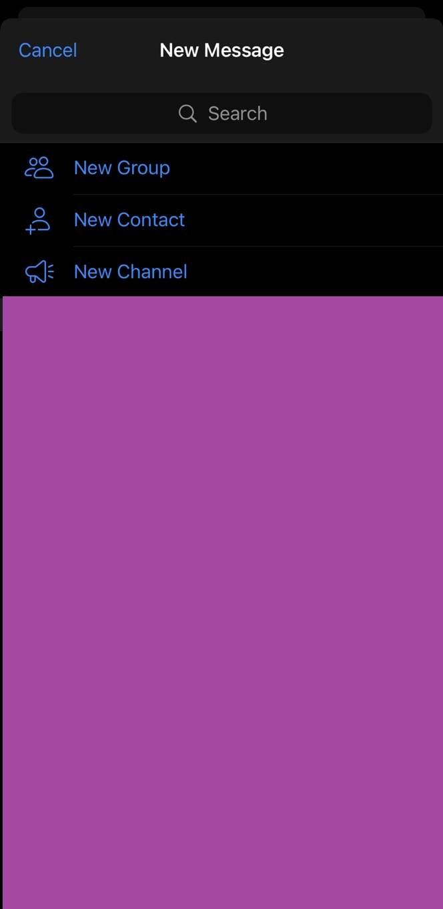
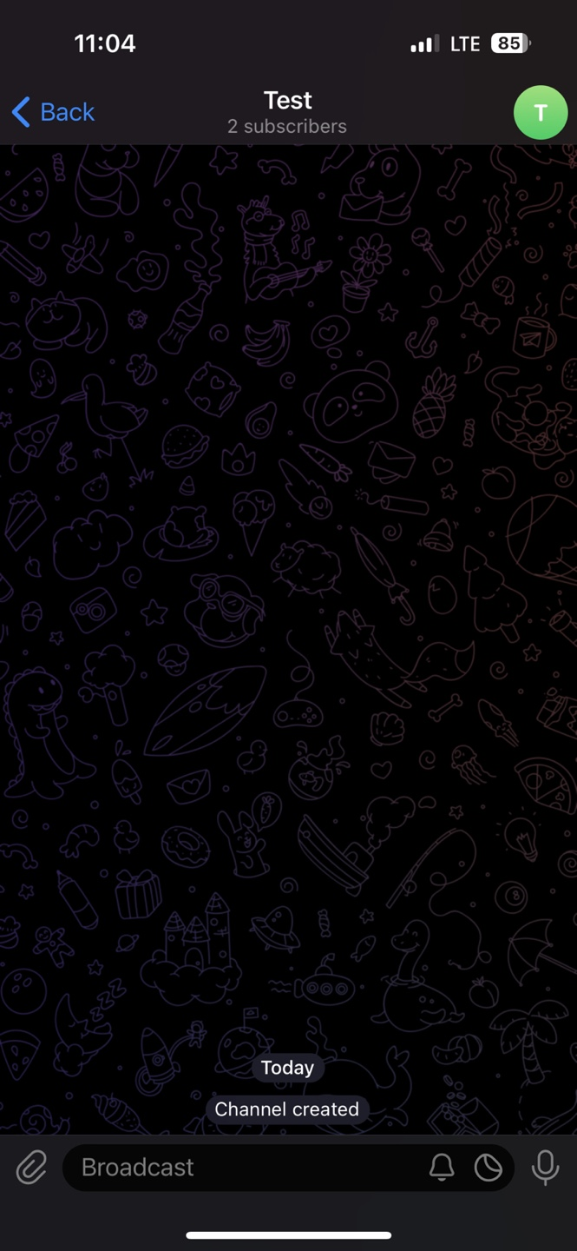
채널/그룹 생성
메시지 생성
채널 생성
클릭

Slide 8
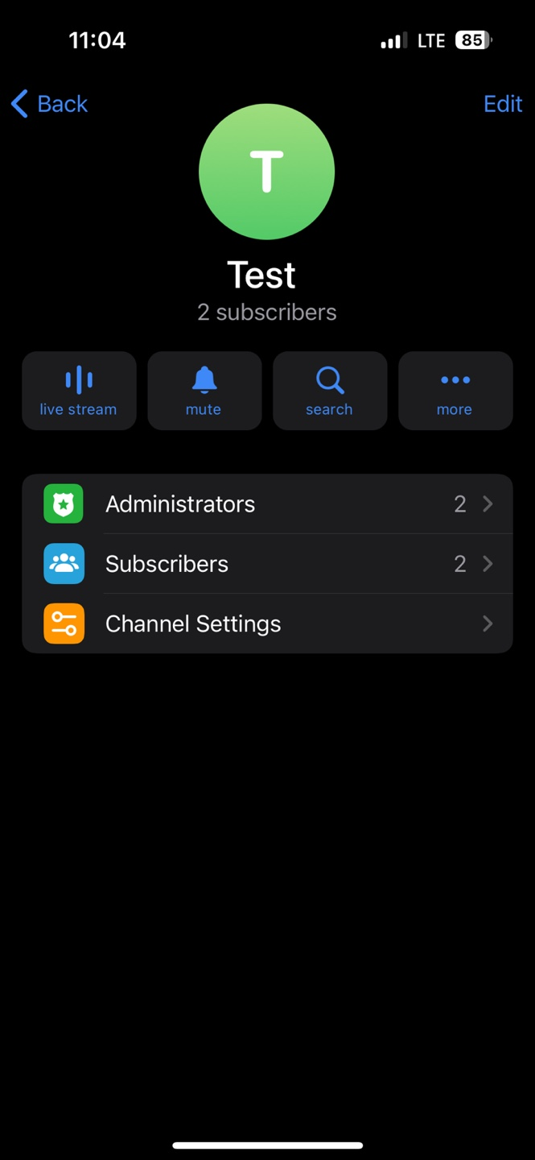
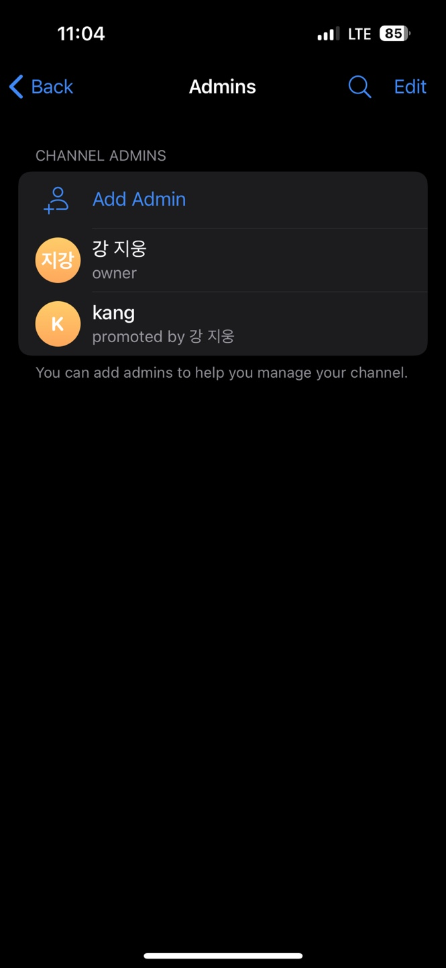
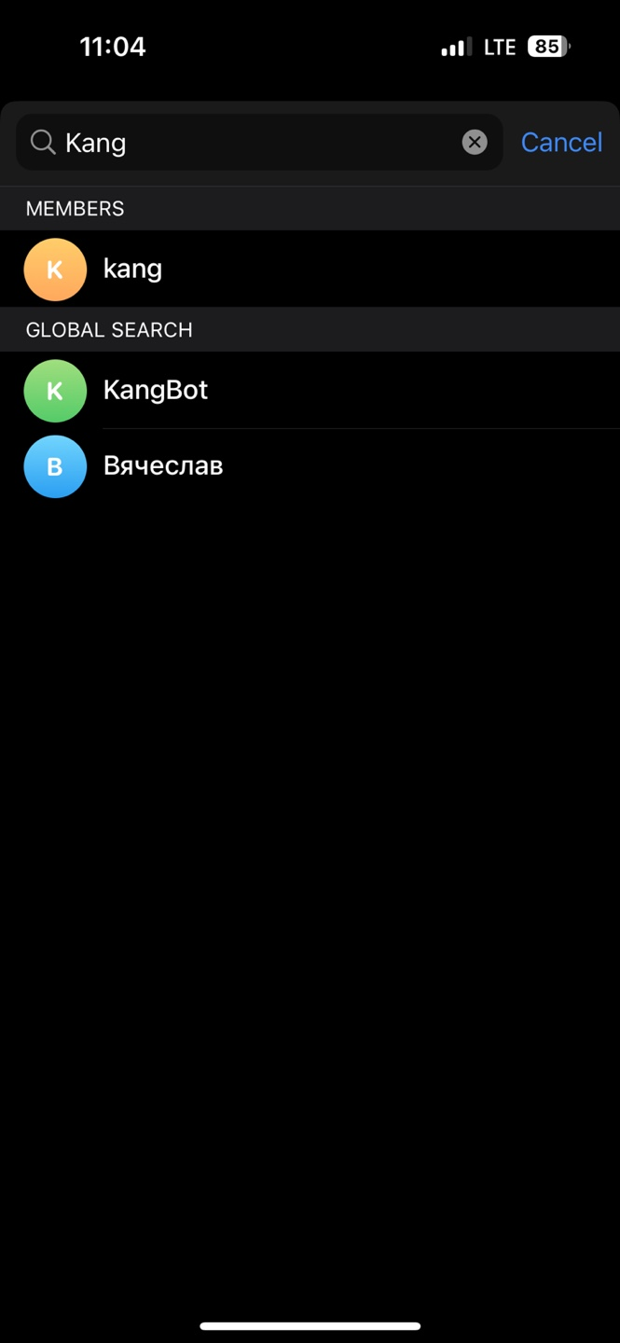
채널/그룹 생성
만든 봇 이름 검색
초대
클릭
봇 초대
⚠️주의 초대x

Slide 9
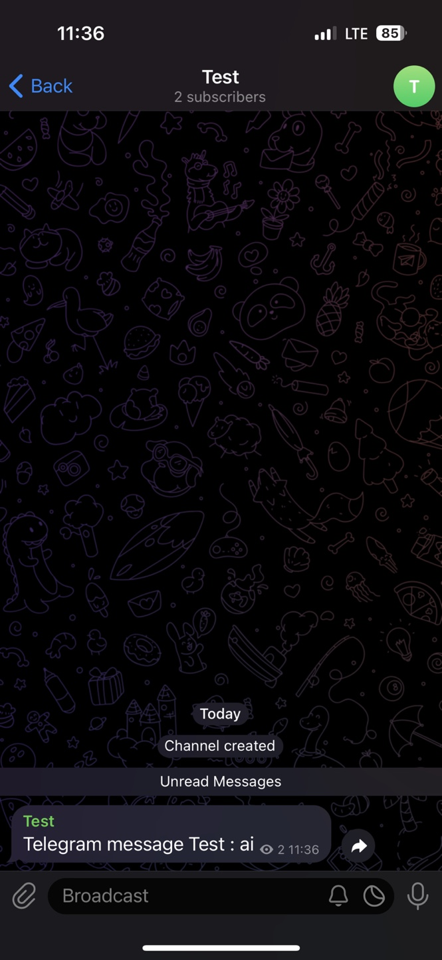
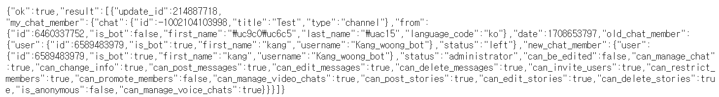
채널/그룹 생성
브라우저로 url
https://api.telegram.org/bot + 토큰 키 + /getUpdates로 접속
Chat_id 확인 후 저장
코드의 Chat_id 부분만 수정 및 실행
그룹 생성 방법도 동일함

